Slide 1
学用Linux
软件学院
田丽华

Slide 2
主要内容
Linux下的目录管理与操作
Linux Shell 基础
Linux下的软件安装

Slide 3
文件查找 find
find 在命令行上搜索文件
find path criterion action
path：要搜索的文件系统部分（指定的目录及其所有子目录）。如果什么也没指定，则将使用当前目录下的文件系统。
criterion：文件应该具有的属性：
  -name pattern 搜索名称中包含给定模式的文件。如果模式中包含元字符或通配符，则必须用引号将它括起。否则，它将由 shell 解释，而不是由 find 解释。

Slide 4
find
  -type file_type 搜索文件类型。适用的文件类型如下：“d”（用于目录）、“f”（用于文件）或者“l”（用于符号链接）。
  -ctime [+/-]days 搜索恰好在指定的几天前进行上一次修改的那些文件。
action：影响以下条件或将搜索作为一个整体进行控制的选项，例如：
  -print
  -exec command 可使用选项 -exec 调用其他命令

Slide 5
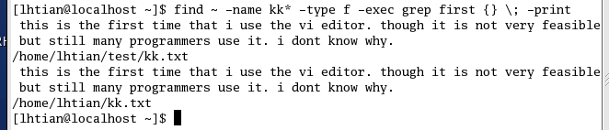
find
find ~ -name kk* -type f –exec grep first {} \; -print
{} 这两个括号代表找到的并传递到命令 grep 的文件名的占位符。分号用于结束 -exec指令。由于它是特殊字符，所以在它前面放一个反斜杠，以此来标记它。

Slide 6
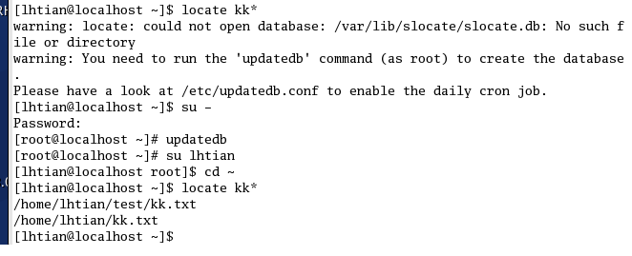
locate
locate 是 find -name 的替代命令（必须装有软件包 findutils-locate）。首次使用要用updatedb生成/更新数据库。

Slide 7
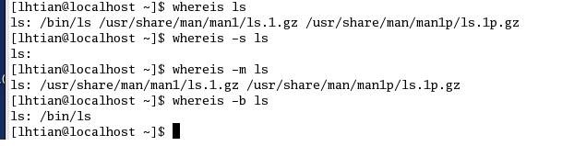
查找命令所在目录whereis
命令 whereis 将返回二进制（选项 -b）、手册页（选项 -m）和指定命令的源代码（选项 -s）。该命令的速度比 find 快，但不如 find 全面。

Slide 8
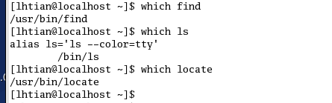
which
which 将搜索在变量 PATH 中为指定命令列出的所有路径，并返回该命令的完整路径。命令 which 特别适用于以下情况：不同目录中存在某个命令的几个版本，并且您想知道在未指定路径的情况下输入时将执行哪个版本。

Slide 9
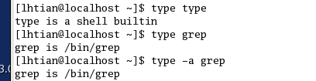
type
命令 type command 可用来查找在输入 command 时执行哪类命令，是 shell 内置命令还是外部命令。选项 -a 在文件系统中传递采用该名称的命令的所有实例。

Slide 10
搜索文件内容
当需要查找包含特殊词、短语或项的所有文件，并且是扫描所有文件而不在编辑器中打开它们时
  如何使用命令 grep
  如何使用常规表达式

Slide 11
grep
用于在文件中搜索特殊模式
grep search_pattern filename
该命令将在文件名中进行搜索以寻找与 search_pattern 匹配的所有文本，并打印包含该模式的行。
还可指定几个文件，在这种情况下，输出不但会打印匹配的行，还会打印对应的文件名。

Slide 12
命令 grep 的可用选项如下：
  -i 忽略大小写。
  -l 仅显示包含搜索字符串的文件的名称。
  -r 递归地搜索整个目录树。
  -v 给定不包含搜索字符串的所有行。
  -n 显示行号。
要搜索更多复杂的模式，请使用 egrep 命令（或 grep -E），该命令可接受扩展的常规表达式。egrep 一起使用的常规表达式需要满足标准的常规表达式语法。

Slide 13
$ grep 'test d*
显示所有以d开头的文件中包含test的行。
$ grep -n test aa bb cc
显示在aa，bb，cc文件中匹配test的行。

Slide 14
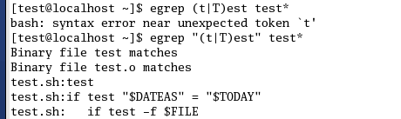
要避免搜索模式中有特殊字符被 shell 解释，请将该模式用引号括起。

Slide 15
常规表达式
常规表达式是由元字符和字面值（常规字符和数字）组成的字符串。在常规表达式的上下文中，元字符就是那些不代表本身但是有特殊含义的字符。
它们可以充当其他字符的占位符，也可以用于指示在字符串中的位置。
egrep依赖于常规表达式才能与模式匹配。

Slide 16
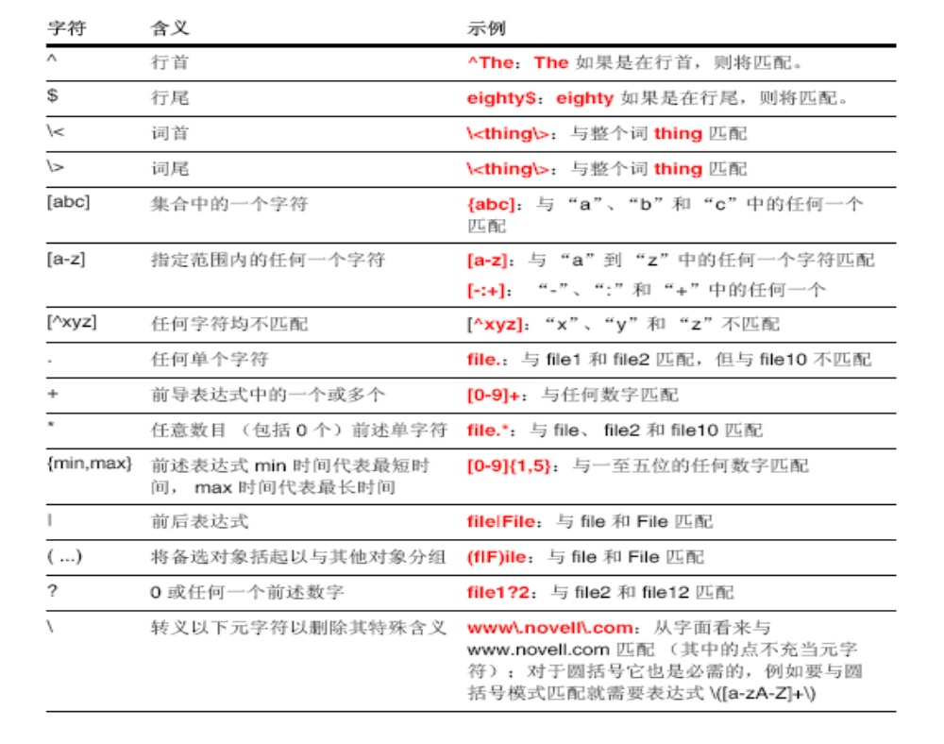

Slide 17
$ ls -l | grep ^d
通过管道过滤ls -l输出的内容，只显示以d开头的行。
ls | grep "^[0-9]*$”
列出以数字作为文件名的所有文件
$ grep \.index test*
用\对元字符进行转义

Slide 18
Linux shell
用户不能直接与操作系统内核通信。需要在用户和操作系统之间使用充当接口的程序。
在 UNIX 系列的操作系统中，该程序称为 shell。
shell 将接受用户条目、解释它们、将它们转换为系统调用，并将系统消息传递回用户，就象是一个命令解释器。

Slide 19
Shell 的类型
The Bourne shell (/bin/sh)
The Bourne again shell (/bin/bash)
The Korn-Shell (/bin/ksh)
The C-Shell (/bin/csh)
The TC-Shell (/bin/tcsh)
每个 shell 均可像程序那样启动，并且您可在任何时间切换到不同的 shell。

Slide 20
shell 是在用户登录后在文本控制台启动的。这被称为 login shell。对哪个用户启动哪个 shell 是由用户数据库决定的。
shell 与大多数其他程序不同，它不会自己结束。您需要输入命令 exit 来返回到前一个 shell。
标准的 Linux shell 是 bash

Slide 21
登录shell（只要用户登录到系统，登录 shell 就会启动。）
  启动登录 shell 时将读取以下文件：
  /etc/profile
  ~/.profile
  ~/.bashrc
  ~/.bash_profile
  ~/.bash_login
非登录shell（从正在运行的 shell 内部启动的任何 shell 都是非登录 shell）
  启动非登录 shell 时，仅读取 ~/.bashrc 文件

Slide 22
Linux文件名的限制
Linux 中的文件名可以长达 255 个字符。它可以包含任何数目的特殊字符（例如，“_”或“%”）。
某些特殊字符（例如：美元符号“$”、分号“;”或空格）具有特定的含义。如果想使用其中某个字符中而不带有关联的特殊含义，则该字符前面必须带有一个“\”（反斜杠），这样其特殊含义才会被屏蔽掉（关闭）。
Linux 中区分大写字母与小写字母

Slide 23
Bash中的特殊键
命令和文件名补全 Tab
  bash shell 支持命令和文件名补全功能。只需输入命令（或文件名）的第一个字符，然后按下 Tab 键即可。bash shell 将补全命令的名称。
  如果存在多种可能，则 bash shell 将在您第二次按下 Tab 键的时候显示所有可能的命令。这个功能简化了长文件名的输入。

Slide 24
可以使用箭头键显示存储在历史记录高速缓存中的命令（一次存储一个）。向上箭头显示上一个命令；向下箭头显示下一个命令。找到所需的命令后，请根据需要对其进行编辑，然后按下 Enter 键来执行它。
在默认情况下，使用过的命令是写在用户主目录中的文件 .bash_history 中的，可以使用命令 history 显示文件的内容

Slide 25
浏览历史纪录的条目时，还可选择特定命令。输入一个或几个字母或按下 Page Up或 Page Down 时，将显示历史记录高速缓存中以此字母开头的前一个或下一个命令。
如果输入命令的一部分（不一定是命令的开头），按下 Ctrl+R 时将在历史记录列表中搜索匹配的命令并显示它们。搜索自上次执行的命令开始。

Slide 26
shell中的用户切换
切换为根用户
  su -
退出根用户
  exit
切换为其它用户
  su 用户名
显示当前用户
  who/whoami

Slide 27
Shell中的变量
环境变量用于控制从 shell 启动的程序的行为。相反， Shell 变量用于控制 shell 自身的行为。
一些重要的环境变量（用大写字母编写变量）：
  PATH。调用某一程序时，将在此处指定的目录中搜索该程序，用“:”分隔每个目录。列出目录的顺序非常重要，因为将按这个顺序搜索目录。
  HOME。用户主目录。
  USER。实际用户的登录名。

Slide 28
要设置变量的值或创建新变量，请使用如下语法 VARIABLE =value。
值可以是数字、字符或字符串。如果字符串中包含空格，则需要将值用引号全部括起
要显示 shell 变量或环境变量的值，请用 echo $VARIABLE。

Slide 29
别名
定义别名允许您为命令及其选项创建快捷方式，或者创建名称完全不同的命令。
可以使用命令 alias 查找系统上定义的别名
别名是使用 alias 命令定义的，并且可以通过 unalias 命令删除。
定义别名的语法如下：
alias aliasname="command options"
此方法定义的别名仅适用于当前 shell，但是不会被子 shell 继承

Slide 30
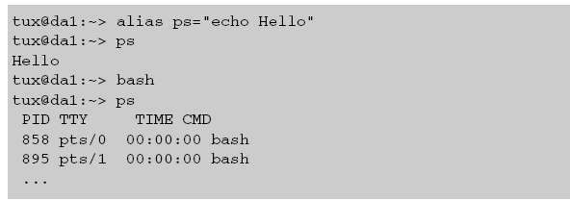

Slide 31
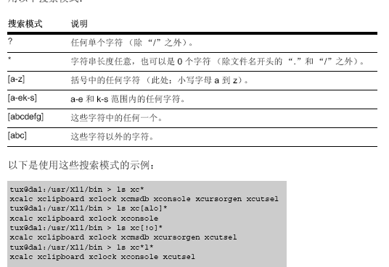
使用搜索模式的扩展名
可以使用特定字符来提供特殊功能

Slide 32
如果搜索模式（通配符）在命令行上给定，则 shell 将尝试将它们与文件系统中的文件名进行比较，如果匹配，将使用找到的所有文件名替换表达式。

Slide 33


阻止 Shell 解释特殊字符
为了防止 shell 在命令行中解释特殊字符，必须使用以下项“屏蔽”这些字符：
\：反斜杠能够保护一个字符不被 shell 解释，
“...”：双引号能够保护除 $、\ 和 ` （反勾号）之外的所有特殊字符不被 shell 解释
'...'：除常规表达式之外，还使用单引号保护变量。

Slide 34
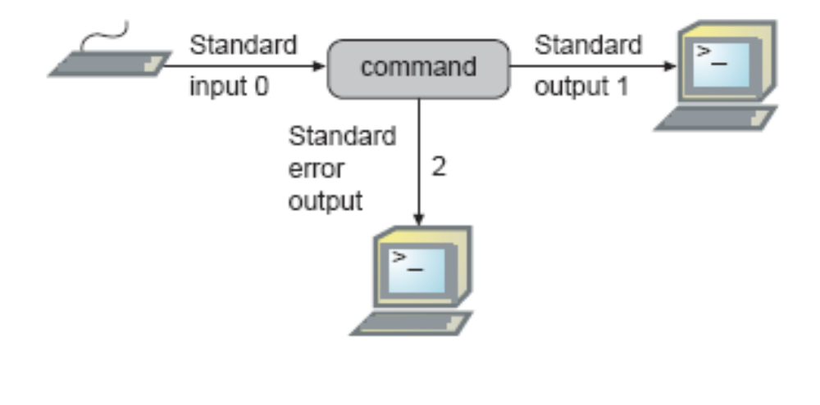
使用管道和重定向
Linux 有三个标准的数据通道：
标准输入 (stdin)。当前运行的程序将从此通道（通常是键盘）读取输入。
标准输出 (stdout)。程序将其输出发送到此通道（通常是屏幕）。
标准错误 (stderr)。错误是通过此通道发出的（通常发送到监视器）。

Slide 35
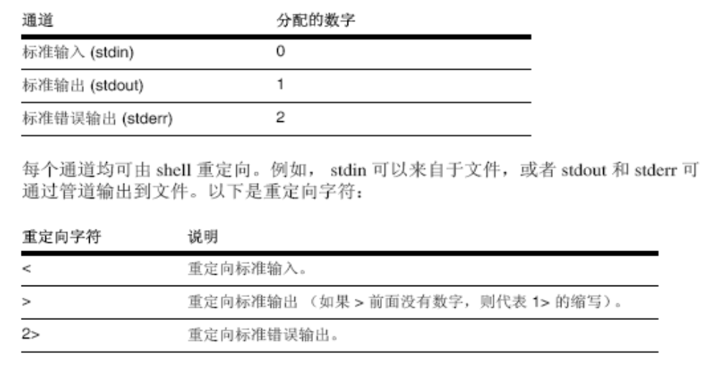
重定向说明

Slide 36

ls /root /tux
ls /root /tux >list
ls /root /tux >list 2>&1
ls /root /tux 2>&1 >list
Ls /root /tux 2>/dev/null (黑洞，不回显）

Slide 37
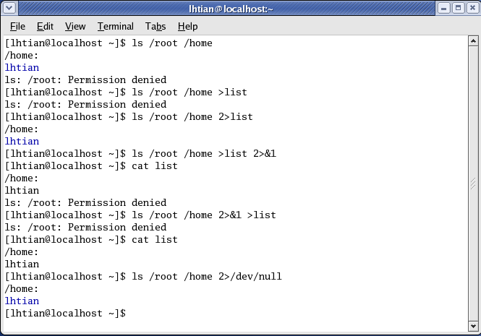

Slide 38
管道
通过使用管道 (|) 可将一个命令的输出用作另一个命令的输入：command1 | command2
在一个管道中，最多可有 4 KB 未处理的数据。如果创建输出的进程试图写到一个已满的管道，则它将停止，并且只有在完成写入进程后才能继续。另一方面，如果读取进程试图读取空管道，则它将停止。
tee命令：使命令的输出显示在屏幕上并写到文件中 ls -l | tee output

Slide 39
要在命令行上重定向几个连续命令的输出，则必须使用分号 (;) 分隔这些命令并用圆括号将它们括起：
  (id ; ls ~) > output

Slide 40
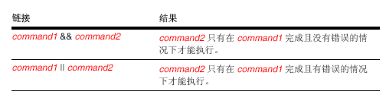
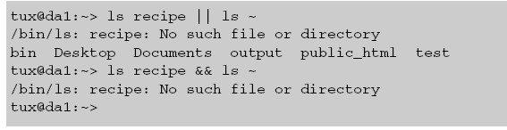
&&与||

Slide 41
Linux下的软件安装
二进制文件
Rpm软件包
RPM 包管理器（或 RPM）是一种主要面向 Linux 的包管理系统。RPM 负责安装、更新、卸载、校验和查询软件。
自编译源程序

Slide 42
RPM 包文件使用命名格式
software_name-software_version-release_number.architecture.rpm
下面对命名格式的所有组件进行逐一描述：
  software_name。一般指安装的软件的名称。
  software_version。指 RPM 包中的软件的版本号，通常是一个数字。
  release_number。指使用同一软件版本构建包的次数。
  architecture。指构建包的体系结构（例如 i586、i686、athlon 和 ppc）或包内容的类型。

Slide 43
安装 RPM 包
用rpm安装软件的命令格式如下：
  rpm -i [安装选项] rpm 软件包名
安装选项有很多，常用的如下：
  -vh ：显示安装过程中的详细信息；
  --percent：显示安装进度的百分比；
  --test：不进行安装软件包，只进行安装测试并显示简单的报告；
  --force：忽略任何错误，强制安装软件包。

Slide 44
更新、卸载RPM包
rpm -u [安装选项] rpm软件包名
rpm -e [删除选项] 软件名
常用的删除选项如下：
  -nodeps：卸载前不检查依赖性；
  -test：并不真正卸载任何软件，只是遍历该动作。
  应当注意的是，删除时在命令中使用的是软件名，而不是软件包名。

Slide 45
查询已安装的包版本
  rpm –q 软件包名
用于包查询的选项
<包名称>：查询指定的软件包；
-a,--all：查询所有安装的包；
-f<file>,--file<file>：查询拥有文件<file>的包
用于信息查询的选项
-i：显示包信息，包括名字、版本和描述等；
-R,--requires：列出该包所依赖关系；
-l,--list：列出该包文件。

Slide 46
tar类型软件包
tar类型的软件包多数都是源代码，因此，在软件包中还包含了进行编译的脚本程序，它的安装过程如下：
  （1）解压缩 gz压缩格式的包，用下列命令进行解压和解包：tar –xvzf 软件包名 如果不是gz压缩格式，先用相应的解压软件解压缩，现执行下面命令解包：tar –xvf 解压后的tar包名
  （2）执行 ./configure 命令为编译配置和预处理
  （3）执行make命令编译源程序
  （4）执行make install 安装软件

Slide 47
创建备份文件tar
tar 格式是一种容器格式，用于文件和目录结构。根据约定，档案文件的扩展名以 .tar结尾。
tar -cvf /backup/etc.tar /etc
  -c (create) 将创建档案
  -v (verbose) 将更为详细地显示备份进程的输出。
  -f (file) 后面输入要创建的档案的名称

Slide 48
查看档案文件
  tar -tvf /backup/etc.tar
对 tar 档案解包
  tar –xvf /backup/etc.tar
  该档案中的所有文件写入当前目录
  如果要解压缩到另一个目录，则可以使用选项 -C 并在其后输入该目录的名称

Slide 49
从备份中排除文件
如果想从备份中排除特定文件，则必须将这些文件一行一行地写入一个排除文件中, exclude.files
使用选项 -X 将该列表传递到 tar
  tar -cvf /dev/st0 /home -X exclude.files

Slide 50
执行递增备份
执行递增备份或差异备份时，只需备份那些自特定日期以来更改过的或新建的文件。
tar 允许您使用包含上次备份过程的相关信息的快照文件。此文件需要使用 -g 选项指定。
使用 tar 命令进行完全备份
  tar -cz -g /backup/snapshot_file -f /backup/backup_full.tar.gz /home
使用以下命令执行递增备份
  tar -cz -g /backup/snapshot_file -f /backup/backup_mon.tar.gz /home
  tar 将使用该快照文件来确定哪些文件或目录自上次备份以来已更改。只有更改过的文件才会包含在新的备份 /backup/backup_mon.tar.gz 中。

